Slide 1
Varastonhallinnan soveltuvuus
Ohjeistus tilitoimistoille

Slide 2
Varastonhallinta Netvisorissa
1
2
3
4
5
6
Myyntitilaus
Ostotilaus
Tavaran vastaanotto
Tilauksen toimitus
Laskutus
Kirjanpito
Myyjä ottaa vastaan
Ostaja tekee hankinnan
Varasto ottaa vastaan tuotteet
Varasto toimittaa tuotteen
Laskuttaja muodostaa myyntilaskun myyntitilauksesta
Ostolasku on kohdistettu ostotilaukseen ja kirjanpitoon
Varastokirjaukset
Varastonhallinta käytössä Netvisorin Premium-palvelupaketissa.

Slide 3
Materiaalihallinto hankinnasta myyntiin
Hankinta
Ostotilauskäsittely:
Hankintaehdotus
Hankintaehdotuksen hyväksyntä
Ostotilauksen lähetys
Tavaran kirjaaminen varastoon:
Tavaran vastaanotto merkitään ostotilaukselle
Ostotilauksen linkittäminen ostolaskuun & hankintahinnan päivittäminen
Myynti
Tarjous- ja tilauskäsittely:
Tarjous
Tarjouksesta myyntitilaus
Myyntitilauksen toimittaminen - automaattinen varastotapahtuma
Lähete / Tilausvahvistus / Pro forma
Myyntitilauksen laskuttaminen
Myyntilaskutus:
Myyntilaskun lähettäminen

Slide 4
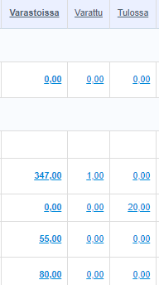
Varastotiedot tuotelistauksessa
Varastoissa: Varastosaldo
Varattu: Myyntitilaus tehty
Tulossa: Ostotilaus tehty

Slide 5
Varastonhallinnan kartoitus
Kartoita asiakkaan tarpeet eri osa-alueilta:
Yrityksen liiketoimintaan tutustuminen
Mitä myy ja mitä ostaa?
Volyymit: Kuinka paljon tarjouksia, tilauksia ja laskuja?
Myynti- ja ostoprosessit
Yhtiön tuoterakenne
Tuotenimikkeiden määrä
Tuoteryhmät
Alituoterakenteet
Kirjanpidon myyntitilit
Yhtiön varastonhallinta
Varastot ja hyllypaikat
Varaston arvostusmenetelmät
Varaston raportointitarpeet

Slide 6
Yrityksen liiketoimintaan tutustuminen
Kysymys | Vastaus
Mitä yritys myy ja ostaa?
Saapuvatko kaikki ostolaskut verkkolaskuina? Ulkomaan laskut voidaan vastaanottaa skannauspalvelun kautta.
Kuinka paljon tehdään tarjouksia, myyntitilauksia ja ostotilauksia kuukaudessa? | Tarjouksia: Myyntitilauksia: Ostotilauksia:
Tarjous- ja tilauskäsittely. Mitä dokumentteja lähetetään missäkin vaiheessa? | Tarjous:______________________________________________________________ Tilausvahvistus:______________________________________________________ Lähete:_______________________________________________________________ Lasku:________________________________________________________________
Onko valmistustoimintaa?
Ostoprosessi. Onko käytössä esim. hälytysrajoja tai hankintaehdotuksia?

Slide 7
Yhtiön tuoterakenne
Kysymys | Vastaus
Kuinka paljon tuotenimikkeitä?
Kuinka monesta komponentista valmistettava tuote koostuu? Voiko komponenttirakenne muuttua?
Kirjanpidon myynti- ja varastotilit. Onko tarvetta seurata useammalla tilillä?
Onko tuotteilla käytössä toimittajakohtaisia hankintahintoja? | Kyllä Ei
Onko tuotteilla käytössä asiakaskohtaisia myyntihintoja? | Kyllä Ei
Onko tuotteilla käytössä mallivariaatioita? Esim. väri, koko

Slide 8
Yhtiön varastonhallinta
Kysymys | Vastaus
Käytetäänkö keräilylistoja? | Kyllä Ei
Varaston raportointitarpeet?
Onko käytössä useita varastoja? Tehdäänkö näiden välillä varastosiirtoja?
Onko varasto oma vai ulkoistettu? | Oma varasto Ulkoistettu varasto, integraatio
Millainen laadunvalvonta käytössä?
Mikä arvostusmenetelmä ollut käytössä?

Slide 9
Huomiota kartoitusvaiheessa
Yhtiön liiketoimintaan tutustuminen
Ostotilaukset, tarjoukset ja myyntitilaukset voidaan lähettää sähköpostitse suoraan Netvisorista
Paperisista ostolaskuista päästään eroon käyttämällä Maventa-verkkolaskutusosoitetta tai skannauspalvelua
Yhtiön tuoterakenne
Jos alituotteita/komponentteja on satoja, käyttöliittymän käytettävyys saattaa laskea
Asiakaskohtaisia myyntihintoja ei saada tiedonsiirrolla → perustettava käsin.
Yhtiön varastonhallinta
Ajantasaiset varastosaldot näet helposti suoraan tuotelistauksesta
Tarjous ei muodosta varausta varastoon, vaan vasta myyntitilaus. Myyntilasku tekee vähentävän varastotapahtuman.

Slide 10
Netvisorin varastonhallinnan edut
Soveltuu kaikenkokoisille yrityksille
Ostotilauksen linkittäminen ostolaskuun automaattisesti
GRNI-raportointi helpottuu, katso ohje tukisivustolta
Yksinkertainen ja selkeä → varastokirjaukset automatisoitu
Myyntitilaukset varaa
Myyntilasku vähentää
Ostotilaus: tulossa
Vastaanotto: lisäävä tapahtuma
Tuotelistauksen käsittelykori
Tee muutoksia massana
Laskujen luominen nopeasti tuotelistauksesta
Eräkäsittely eri ehtojen mukaisesti (vanhenevat tuotteet, toimituspvm mukaan)
Laatu toimittajittain -raportti
Varastosaldot nähtävissä helposti tuotelistauksessa
Mahdollista käyttää koontilaskutusta myyntilaskuissa

Slide 11
Netvisorin varastonhallinnan rajoitteet
EAN-koodin lukijalla ei voida vastaanottaa ostotilauksia. EAN-koodilla etsitään tuotteita tuotelistauksesta.
Ei keräily-toiminnallisuutta, vain keräilylista
Ei sarjanumeroseurantaa
Hankintaehdotukset eivät muodostu automaattisesti esim. Hälytysrajojen perusteella, vaan nämä luodaan aina manuaalisesti
Varaston arvon muutos kirjattava manuaalisesti kirjanpitoon
Ei tuotannonohjausta tai suunnittelua → vaatii integraation
Tilauksia ei saa koottua yhdeksi. Myyntilaskutuksessa on kuitenkin mahdollista käyttää koontilaskutusta.
Ei Intrastat-raportointia, voidaan käyttää apuna integraatiota, ks. Marketplace
Tuotteella voi olla käytössä vain yksi myyntihinta. Ei tukea eri hinnastoille tai hintahistorialle.
Käyttöoikeuksia ei mahdollista asettaa laskentakohteittain tai varastoittain.
Kuljetusdokumentteja ei suoraan saatavissa Netvisorista, vaatii integraation, esim. eShip Netvisor Storesta.
Tuotteen taakse ei saada määriteltyä ostoerän suositeltavaa kokoa
Vaihtoehtoinen toimitusosoite lisättävä ostotilaukselle manuaalisesti (ei saada tallennettu toimittajakortille)

Slide 12
Varastonhallinnan käyttöönotto
Varaston arvostusmenetelmän valinta
Varastojen ja hyllypaikkojen luonti
Varastotapahtumatyyppien valinta
Tuotetiedot ja oletukset kuntoon
Tuotteen hankintahinta
Oletusvarasto
Varastotili
Myyntitili
Varaston alkusaldojen syöttö
Tutustu:
Katso Academysta Varastonhallinta-kurssi
Tukisivuston ohjeet varastonhallinnan käyttöönotosta

Slide 13
Hankinta & Ostot
Tarvitset nämä Netvisorissa:
Toimittajat
Toimittajaryhmät tarvittaessa
Toimittajien kirjanpidon tilit
Varasto
Hyllypaikat tarvittaessa
Tuotteet
Käytetään ostotilauksissa
Prosessi:
Hankintaehdotus
Ostotilauksen hyväksyminen & lähetys
Tilauksen vastaanotto (tai osatoimitus), varastokirjaukset & laadun tarkastus
Ostotilauksen linkittäminen ostolaskuun
Ostotilauksen arkistointi
Ostolasku
Ostolaskun kierrätys
Maksatus

Slide 14
Myynti
Tarvitset nämä Netvisorissa:
Asiakkaat
Asiakasryhmät (tarvittaessa)
Tuotteet
Tuoteryhmät (tarvittaessa)
Alituoterakenteet (tarvittaessa)
Varastosaldot
Kirjanpidon myynti- ja varastotilit
Prosessi:
Tarjous (tarvittaessa)
Tarjouksen muuttaminen tilaukseksi
Tilausvahvistus asiakkaalle
Tilauksen toimittaminen
Tuotanto, pakkaaminen, lähetys, osatoimitus
Myyntilasku
Muistutus, huomautus, perintä

Slide 15
Varastonarvostusmenetelmä
Juokseva keskihinta:
Keskihinta = (viimeisin osto + edellinen osto) / tuotteiden kappalemäärä yhteensä
Lasketaan juoksevasti tuotteelle hankintakirjauksen yhteydessä
Painotettu keskihintalaskenta:
Keskihinta = kaikki ostot euroissa / kaikkien ostettujen tuotteiden kappalemäärä
Koko tapahtumahistoria vaikuttaa laskennassa
Voidaan käyttää, jos käsitellään paljon vakioarvoisia tuotteita
FIFO-laskenta:
Ensimmäiseksi ostettujen yksiköiden kustannukset kohdentuvat viimeksi myytyihin yksiköihin
Ensimmäiseksi varastoon saapuneiden yksiköiden oletetaan tulevan käytetyksi ensimmäisinä
Varastoa vähennetään vanhimmasta erästä
Jos varasto miinuksella, käytetään viimeisimmän erän hintaa

Slide 16
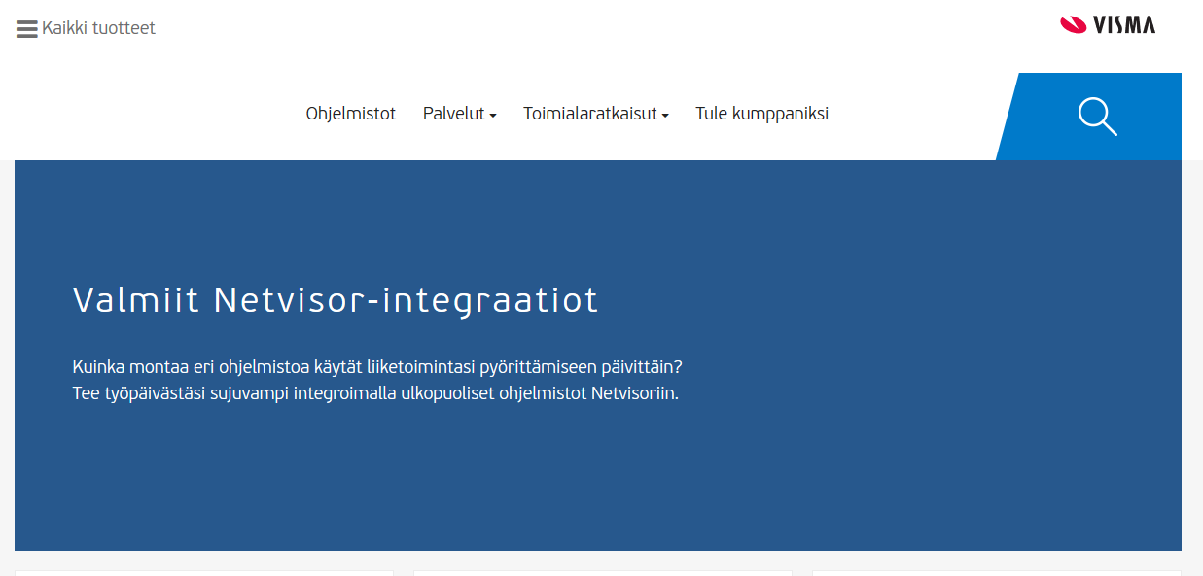
Muita ratkaisuja
Löydät muut integraatioina toteutettavat varastonhallinnan ratkaisut Marketplacesta:
Markeplace - varastonhallinta

Slide 17
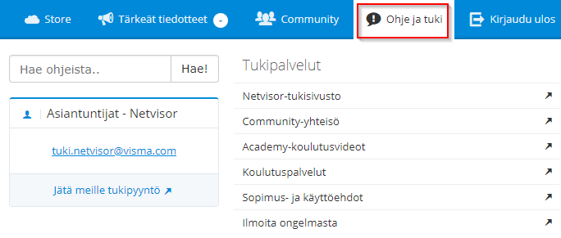
Mistä saat apua Netvisorin käyttöön
Netvisor-tukisivusto
Maksuton tukipalveluumme: tuki.netvisor@visma.com
Maksuttomia koulutusvideoita: Netvisor Academy
Tilitoimistojen verkkokoulutukset: Koulutuskalenteri
Tukipalvelumme löydät myös Netvisorista:
50%
Räätälöityä koulutusta voit tilata osoitteesta training.solutions@visma.com. Kuvaile koulutustarvetta lyhyesti ja osaavat kouluttajamme suunnittelevat keskustelun jälkeen koulutuksen yrityksellenne sopivaksi. Koulutus on maksullinen.

Slide 18
Notes:
Value slide

